Slide 1
Grafické uživatelské rozhraní v JAVě
Martin Bulák, Vojtěch Janoušek, Jiří Klusáček, Jan Krejčí, Lukáš Kremláček

Slide 2
grafické uživatelské rozhraní
Grafical User Interface (GUI)
Usnadňuje práci s aplikací, ovládání aplikace je intuitivnější
Objevuje se okno a v něm standardizované prvky, které nazýváme komponenty
Tento program je řízen událostmi (např. kliknutí, vstup z klávesnice)
Program je přenositelný na jiné platformy

Slide 3
GUI v Javě
Java AWT
Java Swing
Abstract Window Toolkit
Od roku 1995 v Java
Vyvíjen společností Sun Microsystems
Byl závislý na platformě
Vývoj ukončen v roce 1997
Začátek vývoje v roce 1997
Swing součástí JAVA SE od verze 1.2
Nezávislý na platformě
Na rozdíl od AWT komponenty mají před jménem j
Možnost měnit vzhled komponent

Slide 4
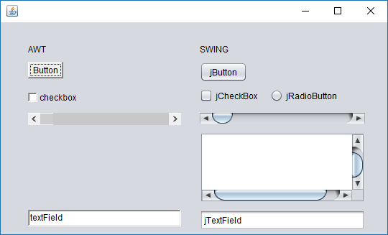
Porovnání vzhledu AWT A Swing

Slide 5

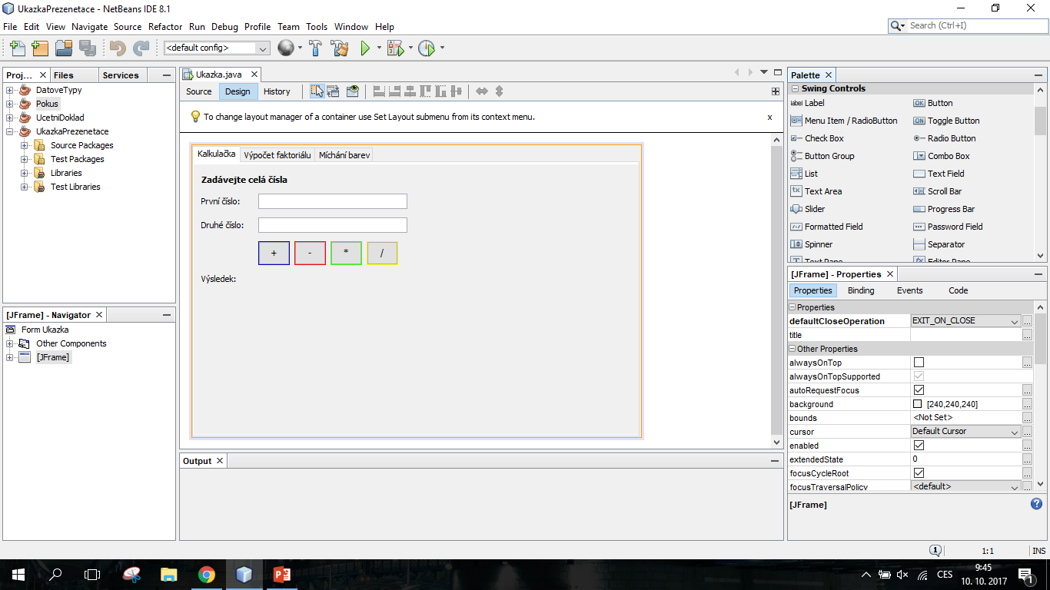
Kde nastavovat vlastnosti
5.
2.
1. Hlavní panel pro vzhled aplikace
2. Přehled komponent
3. Vlastnosti komponent (Properties), události komponent (Events)
4. Přehled užitých komponent
5. Přepínač mezi návrhem designu a kódem
1.
3.
4.

Slide 6
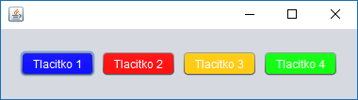
Komponenta
Komponenta je vše, co lze zobrazit a může se účastnit interakce s uživatelem
Základní komponentou je rámec pro zobrazení dalších komponent
Nyní například můžeme vložit do rámce několik tlačítek s různými barvami
Nastavení komponent můžeme vybírat v bloku Properties

Slide 7
Programové pozadí Komponent
Každá událost komponent generuje blok kódu
Zde můžeme definovat proměnné, číst stav např. komponent, měnit programově nastavení komponent (deaktivace, skrytí), nebo vkládat data do jiných komponent
Zjišťování stavu komponent: název_komponenty.metoda([proměnné])

Slide 8
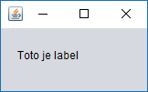
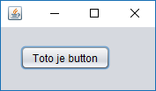
Label
Button
Jeden ze základních komponentů
Lze měnit barvu, styl textu nebo přidávat ikonu
Lze aktivovat i deaktivovat tlačítka
Nastavení nejčastěji Action Performed (kliknutí myší, enter)
Základní element pro popisky
Lze nastavovat zarovnání
Generuje mnoho událostí, ale tyto události obvykle nezachytáváme

Slide 9


Radio Button
Checkbox
Výběr možnosti
Události
ActionPerformed nebo StateChanged
Zjišťování, zda je komponenta vybrána:
název_checkboxu.isSelected()
Výběr právě jedné možnosti z více možností
Používání ve skupinách
Události
ActionPerformed nebo StateChanged
Zjišťování, zda je komponenta vybrána:
název_radio_button.isSelected()

Slide 10
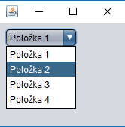
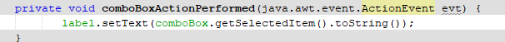
Combobox
Komponenta pro výběr z více možností
Zjišťování vybrané položky:
Číslo (getSelectedIndex())
Položka (getSelectedItem())
Přidání položky:
addItem(název_položky)

Slide 11
Další komponenty
Ve Swing aplikacích existují i další komponenty (s j na začátku)
Zde jsou některé z nich:
Tabbed Pane (více karet v jedné aplikaci)
Spinner (výběr jedné položky pomocí malých tlačítek nejčastěji číselník)
Slider (nastavení čísla pomocí posuvníku v zadaném rozmezí)
Password Field (políčko pro zadání hesla)
Do aplikací lze přidávat i další okna například:
Okna pro výběr souborů
Okno pro výběr bravy
Hlavní panel lze rozšířit o další okna (dialog nebo výběr barvy, souboru)

Slide 12
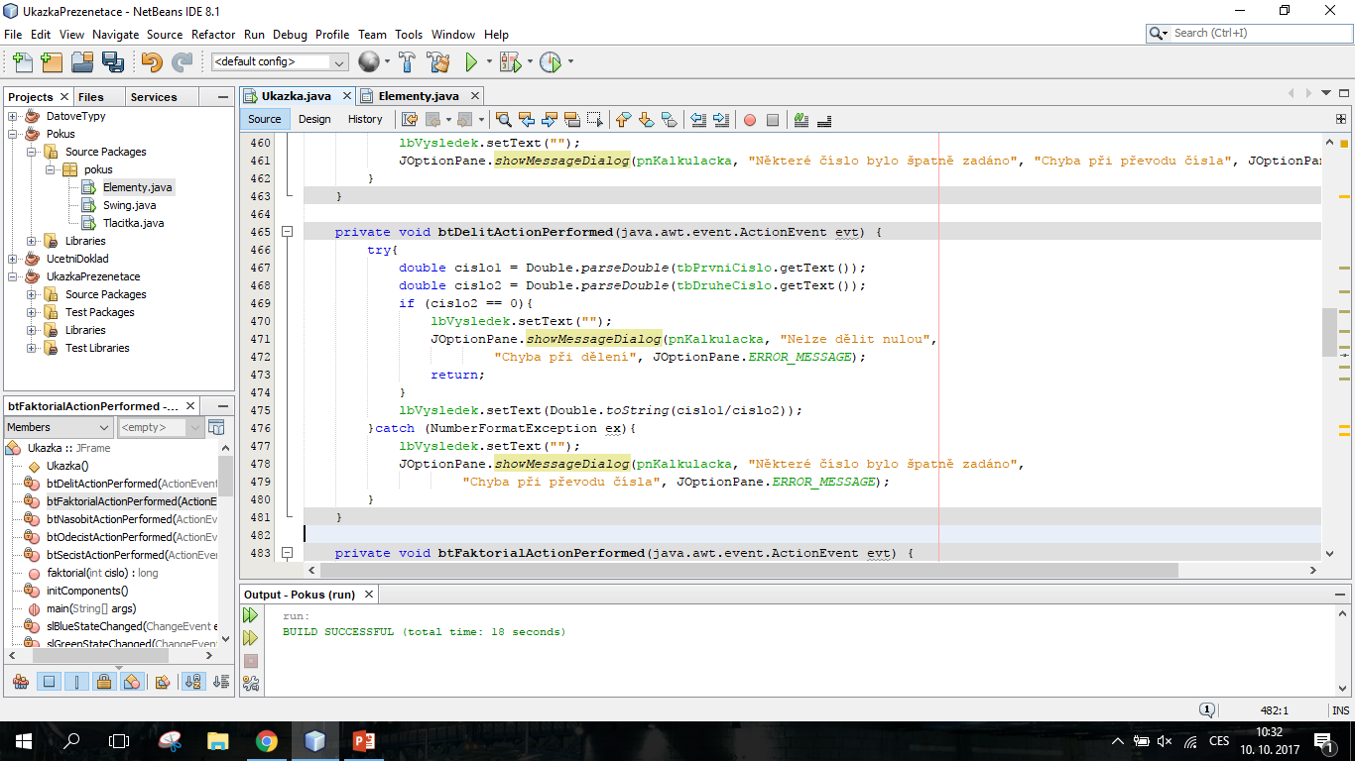
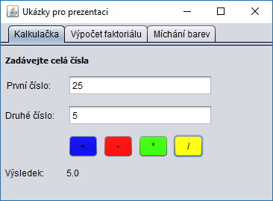
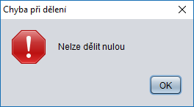
Ukázky programů
Jednoduchá kalkulačka
Čtyři metody ActionPerformed pro čtyři tlačítka
Převod čísel z textu na číslo (integer, double, …)
Ošetřené výjimky – objeví se okno s hláškou

Slide 13
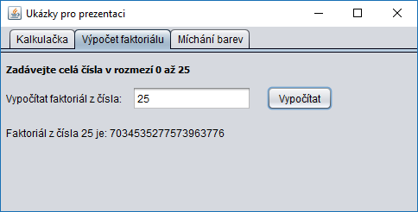
Ukázky programů
Výpočet faktoriálu
Jedna metoda ActionPerformed pro tlačítko „Vypočítat“
Převod čísel z textu na integer
Volání externí metody naprogramované mimo metodu
Ošetřené výjimky – objeví se okno s hláškou
Pokud je číslo mimo rozsah 0 – 25 opět se objeví chybová hláška

Slide 14
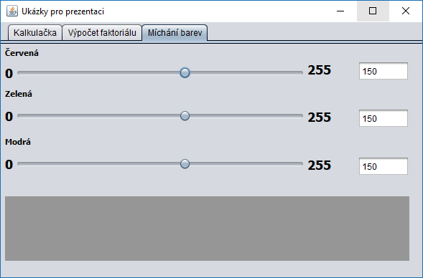
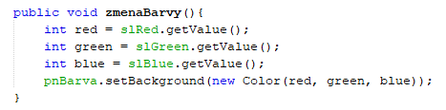
Ukázky programů
Míchání barev
Tři metody stateChanged pro tři slidery
Odečtení hodnoty na slideru pomocí metody getValue()
Vytvoření barvy a vložení na pozadí panelu

Slide 15
Konec
Děkujeme za pozornost

